Slide 1
AIトレンド予測 2030
NanoBanaNana連携デモ (Antigravity生成)
2025年12月

Slide 2
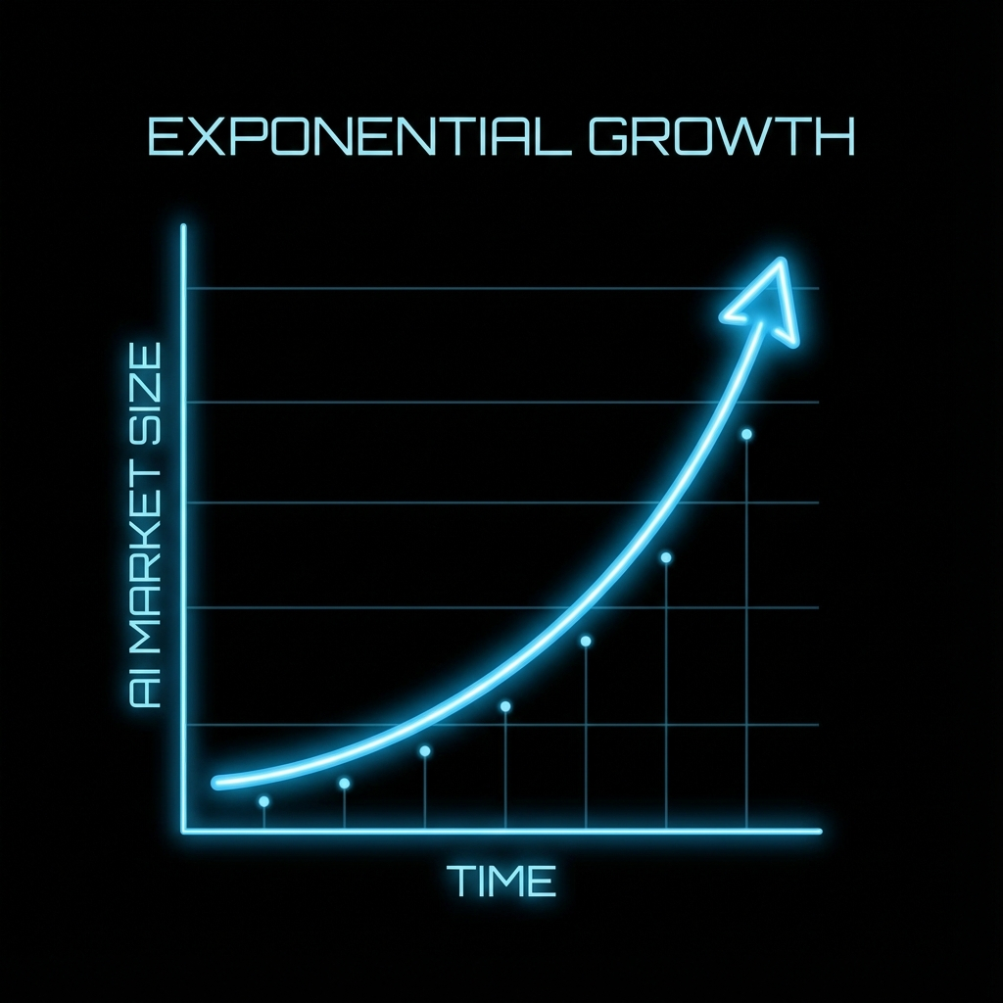
1. 市場成長の未来図
生成AI市場は指数関数的に拡大
あらゆる産業への浸透が進む

Slide 3
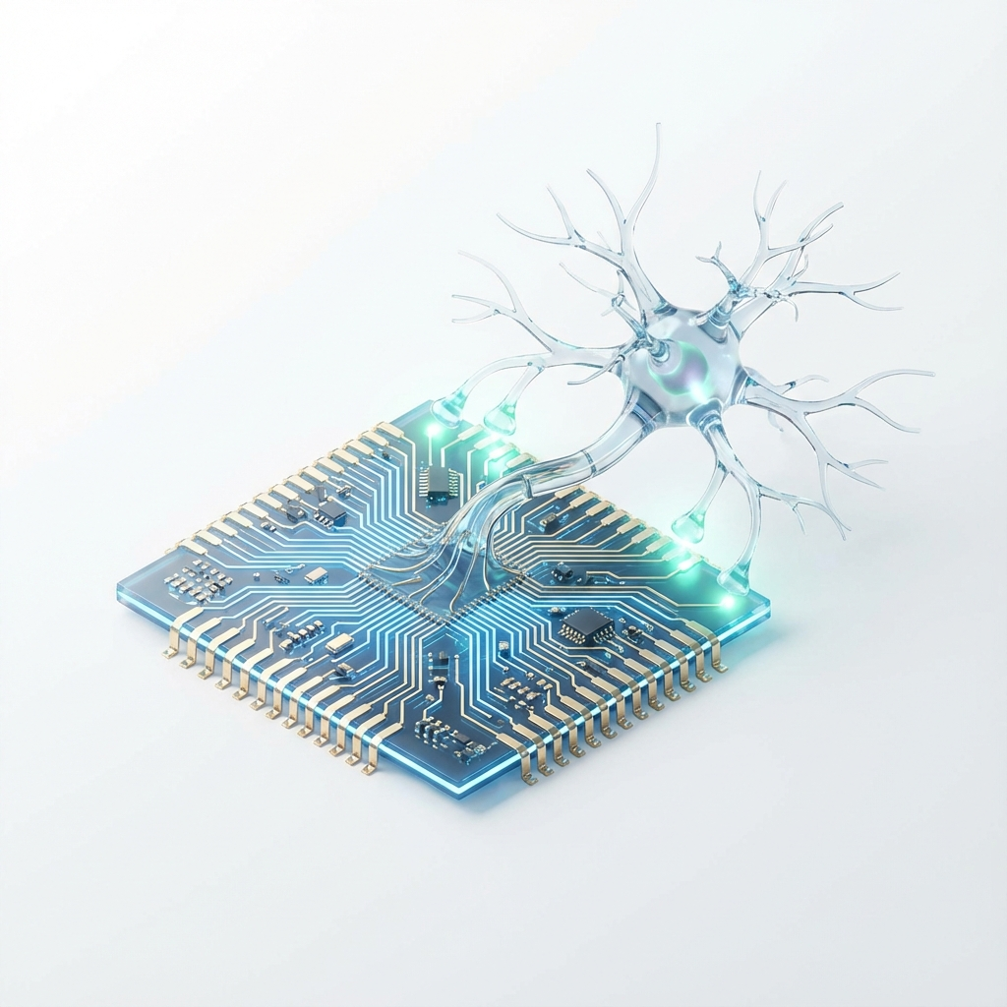
2. テクノロジーの融合
物理世界とデジタル世界の境界消失

